Slide 1
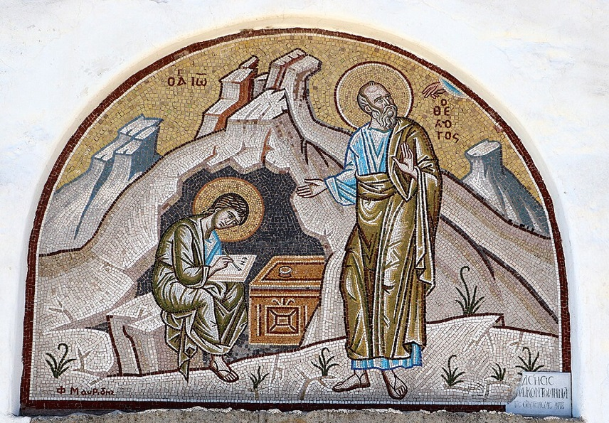
การวิเคราะห์พระธรรมวิวรณ์ สอนโดย อ.Tim จากคำบันทึกของ อ. Max Klein
REVELATION 51
2025 06 17

Slide 2
Correction regarding assassination of the Shah of Iran:
Mohammad Mossadegh, the prime minister of Iran (1951-53 via democratic elections) had introduced a range of social and economic policies, the most significant being the nationalization of the Iranian oil industry. Great Britain had controlled Iran's oil for decades through the Anglo-Iranian Oil Co. After months of talks the prime minister broke off negotiations and denied the British any further involvement in Iran's oil industry. Britain then appealed to the United States for help, which eventually led the CIA to orchestrate the overthrow of Mossadegh and restore power to Mohammad Reza Pahlavi, the last Shah of Iran. (The U.S.A. did not publicly admit any involvement in the overthrow until 2013)
According to Stephen Kinzer, author of the book All the Shah's Men, Roosevelt quickly seized control of the Iranian press by buying them off with bribes and circulating anti-Mossadegh propaganda. He recruited allies among the Islamic clergy, and he convinced the shah that Mossadegh was a threat. Mossadegh was placed on trial and spent his life under house arrest.
The shah returned to power and ruled for another 25 years until the 1979 Iranian Revolution.

Slide 3
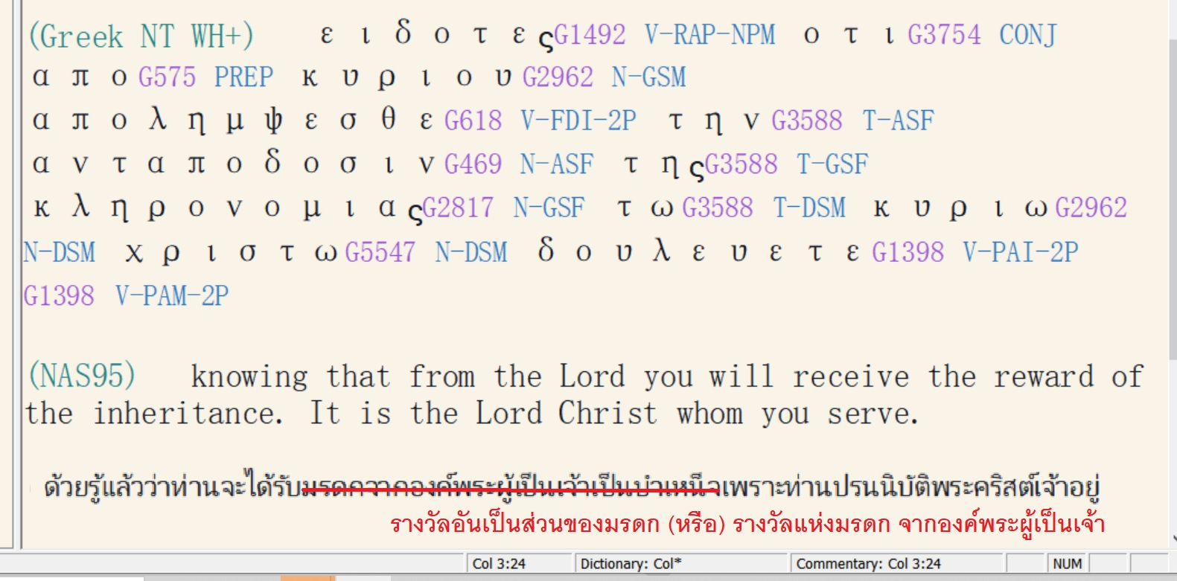

Slide 4
Message to Pergamum:
`2:12. “And to the messenger [the pastor] of the church in Pergamum write: The One who has the sharp two-edged sword [Rhomphaia] says this:
Καὶ τῷ ἀγγέλῳ τῆς ἐν Περγάµῳ ἐκκλησίας γράψον· Τάδε λέγει ὁ ἔχων τὴν ῥοµφαίαν τὴν δίστοµον τὴν ὀξεῖαν·
วิวรณ์ 2:12 จงเขียนถึงทูตสวรรค์แห่งคริสตจักรที่เมืองเปอร์กามัมว่า `พระองค์ผู้ทรงถือดาบสองคมที่คมกริบตรัสดังนี้ว่า

Slide 5
2:13. ‘I know where you dwell, where Satan’s throne is [possibly related to the altar of Zeus]; and you hold fast My name and did not deny My doctrine even in the days of Antipas [during the reign of Domitian], My witness [in the Angelic Appeal Trial], My faithful one [he remained faithful in his martyrdom] who was murdered among you, where Satan dwells.
Οἶδα ποῦ κατοικεῖς, ὅπου ὁ θρόνος τοῦ Σατανᾶ, καὶ κρατεῖς τὸ ὄνοµά µου, καὶ οὐκ ἠρνήσω τὴν πίστιν µου καὶ ἐν ταῖς ἡµέραις Ἀντιπᾶς ὁ µάρτυς µου ὁ πιστός µου, ὃς ἀπεκτάνθη παρí ὑµῖν, ὅπου ὁ Σατανᾶς κατοικεῖ.
วิวรร์2:13 เรารู้จักแนวการกระทำของเจ้า เรารู้จักที่อยู่ของเจ้าคือเป็นที่นั่งของซาตาน เจ้ายึดนามของเราไว้มั่น และไม่ปฏิเสธความเชื่อในเรา แม้ในเวลาที่อันทีพาผู้เป็นพยานที่สัตย์ซื่อของเรา ต้องถูกฆ่าในท่ามกลางพวกเจ้าในที่ซึ่งซาตานอยู่

Slide 6
“I know where you dwell” is the function of the omniscience of God in eternity past before man existed.
The omniscience of God knew every thought, every motive, every action, every function of every person in history. And the omniscience of God entered that information into the computer of the divine decree.
He also knew the alternatives, the things that didn’t happen but could have happened, had each individual made different decisions at different times.
But it is the printout for Pergamos that is in view when He says: “I know.” The indicative mood is declarative for an accurate assessment of the situation which contributes to the doctrine of historical trends.

Slide 7
1. Demonism is always associated with idolatry and Pergamos was saturated with idolatry. So, Satan made his headquarters there. Satan, like all creatures, can only be at one place at one time.
2. Pergamos was a center for the phallic cult, as illustrated by the presence of the Nicolaitans, a cult which involved demon possession.
3. Furthermore, Satan worship or serpent worship was conducted in the Temple of Aesculapius.

Slide 8
4. Demon-motivated persecution of believers will be noted in the context.
5. Even so, most believers were safe in Pergamos, the headquarters of Satan. So, living in a dangerous place is not necessarily dangerous. What is dangerous for the believer is living in the cosmic system.
6. Believers were not only living under Satan’s nose but were advancing to maturity, right there. That gives us some idea of the tremendous power of God regarding His provision of logistical grace.

Slide 9
We are going to study a man whose name was Antipas, a man who is unknown apart from his name and apart from the few words that are written about him in the Word of God.
He was a most unusual person in that he passed all his undeserved suffering test including Evidence Testing. He died in what most people would say was a horrible and gruesome way and yet the Word of God says he died gloriously, honorably with integrity.
Later in the text we come across a believer of the Old Testament who is set up by way of contrast, Balaam. And Balaam lived his life in the cosmic system, he thought more of money than anything else in the world.

Slide 10
Antipas is a nickname for Antipater and refers here to a former pastor of Pergamos before John took over as the non-resident pastor. The reason John had to take over as the non-resident pastor of Pergamos is because Antipas was martyred.
The priests of the Temple of Aesculapius became antagonistic toward Antipas, and under the cover of the Domitian persecution they seized him and put him inside of a brass bull which they heated up and roasted him to death (92 A.D).
At the same time there were other believers in the church who were also murdered but only Antipas is mentioned here because he is the one who died so honorably.
Bible doctrine was so important and so real to him that the excruciating pain and the torture which he endured was completely set aside by the reality of the Word of God in his own soul.

Slide 11
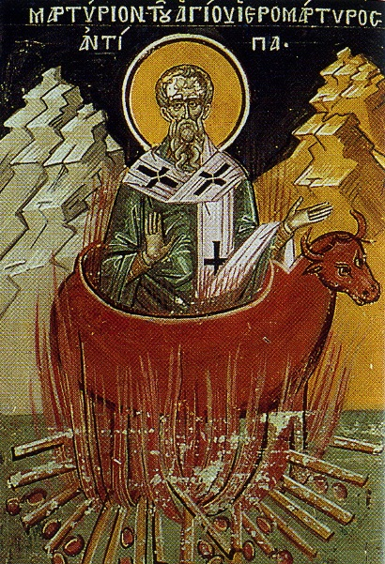
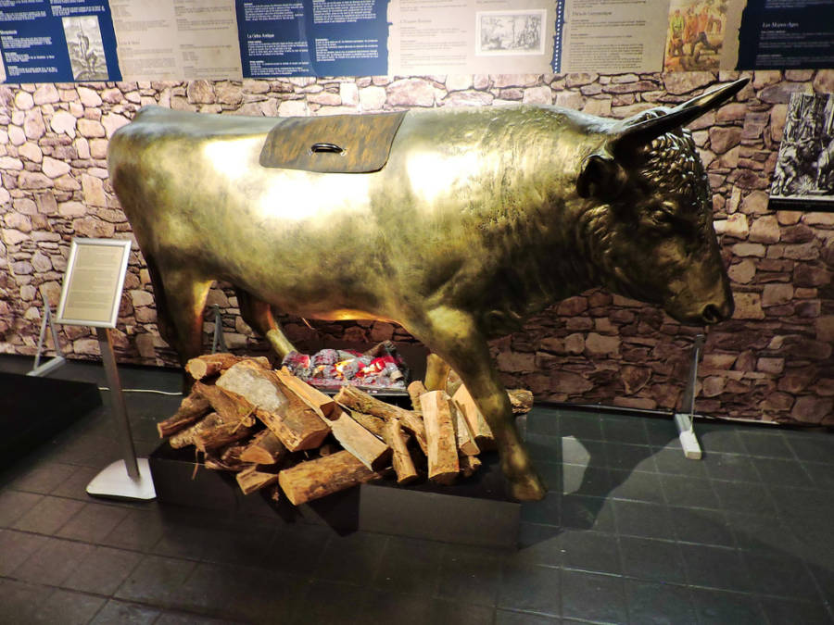
From Wikipedia: The traditional accounts go on to say Antipas was martyred during the reign of Nero (54-68) or Domitian, by burning in a brazen bull-shaped altar for casting out demons worshipped by the local population. For Catholics: “Saint Antipas is invoked for relief from toothache, and diseases of the teeth. On the calendars of Eastern Christianity, the feast day of Antipas is April 11”

Slide 12
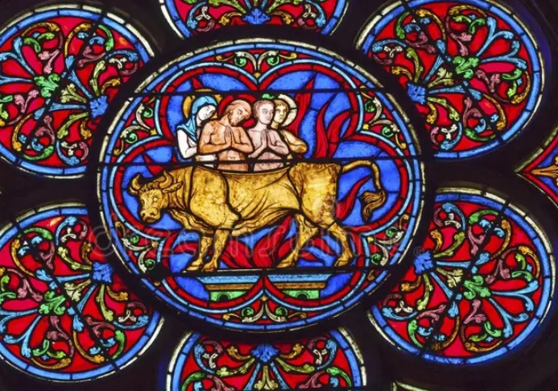
Stained glass window in the Church of Notre Dame, Paris, France.

Slide 13
ฮีบรู 11 “Hall of Fame”
อาแบล เอโนค โนอาห
อับราฮัม ซาราห์ อิสอัค ยาโคบ โยเซฟ
บิดามารดาของโมเสส โมเสส
พวกอิสราเอลที่ล้อมกำแพงเมืองเยรีโค ราหับ
กิเดโอน บาราค แซมสัน เยฟธาห์ ดาวิด ซามูเอล
ศาสดาพยากรณ์ทั้งหลาย

Slide 14
ฮีบรู 11:33-36
โดยความเชื่อ ท่านเหล่านั้นจึงได้มีชัยเหนืออาณาจักรต่างๆ ได้กระทำการชอบธรรม ได้รับพระสัญญา ได้ปิดปากสิงโต ได้ดับไฟที่ไหม้อย่างรุนแรง ได้พ้นจากคมดาบ ความอ่อนแอของท่านก็กลับเป็นความเข้มแข็ง มีกำลังความสามารถในการทำสงคราม ได้ตีกองทัพประเทศอื่นๆแตกพ่ายไป พวกผู้หญิงก็ได้รับคนพวกของนางที่ตายแล้วกลับฟื้นคืนชีวิตขึ้นมาอีก บางคนก็ถูกทรมาน แต่ก็ไม่ยอมรับการปลดปล่อย เพื่อเขาจะได้รับการเป็นขึ้นมาจากความตายอันประเสริฐกว่า บางคนถูกทดลองโดยคำเยาะเย้ยและการถูกโบยตี และยังถูกล่ามโซ่และถูกขังคุกด้วย

Slide 15
ฮีบรู 11:37-40
บางคนถูกหินขว้าง บางคนก็ถูกเลื่อยเป็นท่อนๆ บางคนถูกทดลอง บางคนก็ถูกฆ่า [φόνος / phonos: murdered] ด้วยดาบ บางคนเที่ยวสัญจรไปนุ่งห่มหนังแกะและหนังแพะ อดอยาก ทนทุกข์เวทนาและทนการเคี่ยวเข็ญ (โลกไม่สมกับคนเช่นนั้นเลย) เขาพเนจรไปในถิ่นทุรกันดารและตามภูเขา และอยู่ตามถ้ำและตามโพรง คนเหล่านั้นทุกคนมีชื่อเสียงดีโดยความเชื่อของเขา แต่เขาก็ยังไม่ได้รับสิ่งที่ทรงสัญญาไว้ ด้วยว่าพระเจ้าทรงจัดเตรียมการอย่างดีกว่าไว้สำหรับเราทั้งหลาย เพื่อไม่ให้เขาทั้งหลายถึงที่สำเร็จนอกจากเรา

Slide 16
Obviously, this was a Satan-inspired function to break the back of the church in Pergamos and at the same time to test Antipas as he did Job. The phrase “where Satan resides” implies that Satan took Antipas as a personal challenge. Not only that, but the Lord permitted Antipas to be tested by excruciating torture and ultimately death, again implying Evidence Testing. The death of Antipas did not, however, intimidate believers whose scale of values placed Bible doctrine as number one. They continued faithful to the Word of God in spite of persecution. Some even followed Antipas to martyr’s graves for their spiritual integrity was stronger than the pain of torture and death.

Slide 17
This assassination undoubtedly worried Satan. He realized that throughout history he must do everything he can to distract believers so that they will never accumulate the doctrine which Antipas accumulated in his soul for the Christian with that amount of doctrine cannot even be shaken by the power of Satan.

Slide 18
2:14. ‘But I have a few things against you, because you have there some who hold the teaching of Balaam, who kept teaching Balak to put a stumbling block before the sons of Israel, to eat things sacrificed to idols [while worshipping them] and to commit acts of sexual immorality. ἀλλí ἔχω κατὰ σοῦ ὀλίγα, ὅτι ἔχεις ἐκεῖ κρατοῦντας τὴν διδαχὴν Βαλαάµ, ὃς ἐδίδασκεν τῷ Βαλὰκ βαλεῖν σκάνδαλον ἐνώπιον τῶν υἱῶν Ἰσραήλ, φαγεῖν εἰδωλόθυτα καὶ πορνεῦσαι· แต่เรามีข้อที่จะต่อว่าเจ้าบ้างเล็กน้อย คือพวกเจ้าบางคนถือตามคำสอนของ บาลาอัม ซึ่งสอนบาลาคให้ก่อเหตุเพื่อให้ชนชาติอิสราเอลสะดุด คือให้เขากินของที่ได้บูชาแก่รูปเคารพแล้วและให้เขาล่วงประเวณี

Slide 19
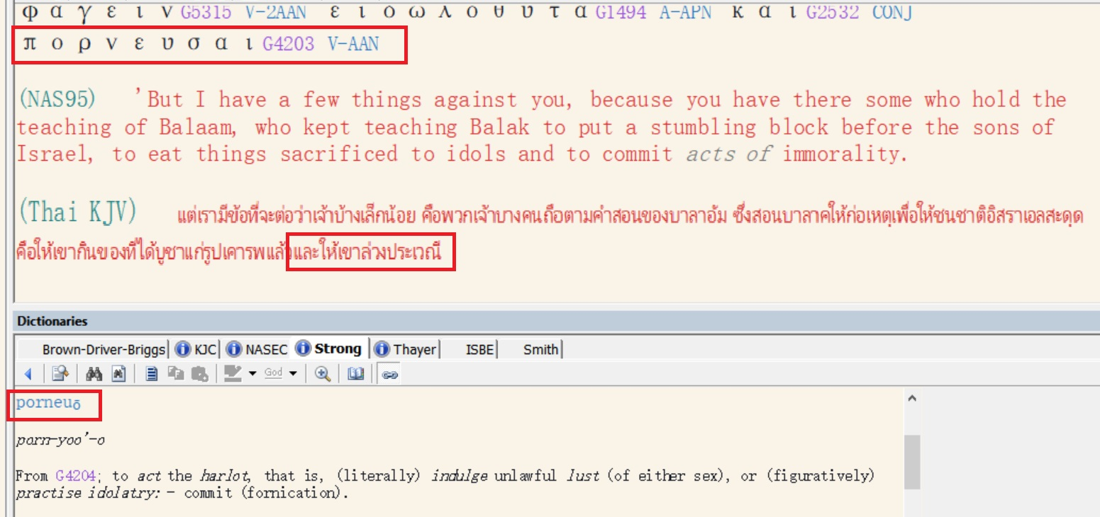

Slide 20
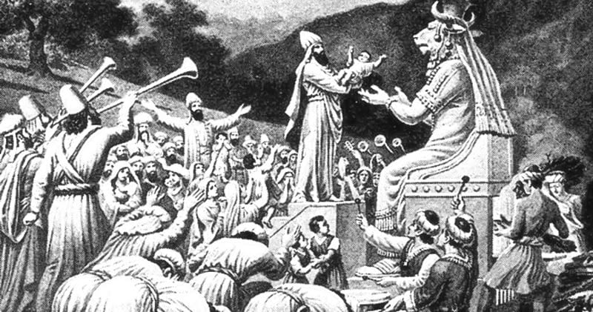

Slide 21
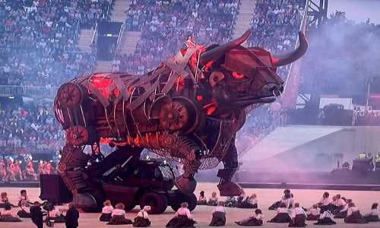
Commonwealth Games, Birmingham, England, 2022

